Slide 1



Slide 2


TẬP HUẤN PHÁT TRIỂN NĂNG LỰC SỐ CHO HỌC SINH PHỔ THÔNG

Slide 3
+ CV 02 /2025/TT-BGDDT: Thông tư quy định khung năng lực số cho người học
+ CV 3456/BGDĐT-GDPT: V/v hướng dẫn triển khai thực hiện khung năng lực số cho học sinh phổ thông và học viên giáo dục thường xuyên

Slide 4
KHUNG NĂNG LỰC SỐ CHO NGƯỜI HỌC VÀ CHI TIẾT ĐỐI VỚI GIÁO DỤC PHỔ THÔNG

Slide 5

Năng lực số và Khung năng lực số
Năng lực số (Digital Competencies)
Là khả năng sử dụng công nghệ số một cách tự tin, có trách nhiệm để học tập, làm việc và tham gia vào xã hội. Bao gồm: các kĩ năng về thông tin, dữ liệu, giao tiếp, hợp tác, sáng tạo nội dung số, an toàn, giải quyết vấn đề. (DigComp-2022).
Thông tư số 02/2025/TT-BGDĐT: Năng lực số là khả năng sử dụng công nghệ số để hoàn thành nhiệm vụ cụ thể hoặc để giải quyết vấn đề trong thực tiễn
Khung Năng lực số (Digital Competence Framework) là một tập hợp các năng lực thành phần để nâng cao năng lực của một nhóm đối tượng cụ thể. (UNICEF-2019)

Slide 6
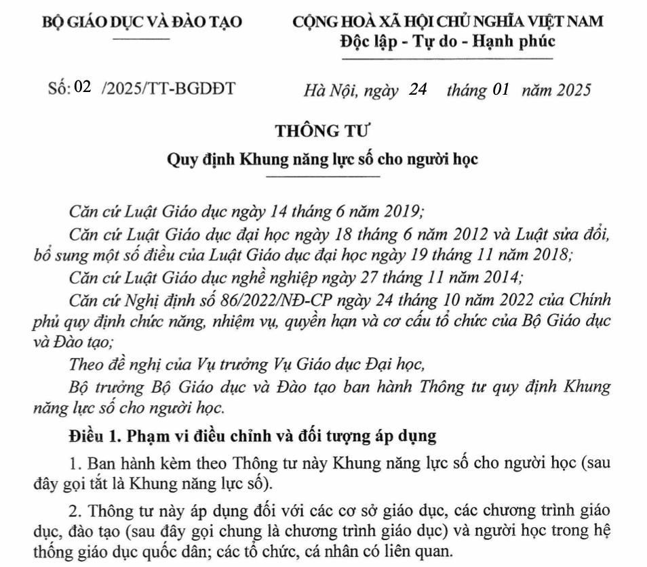
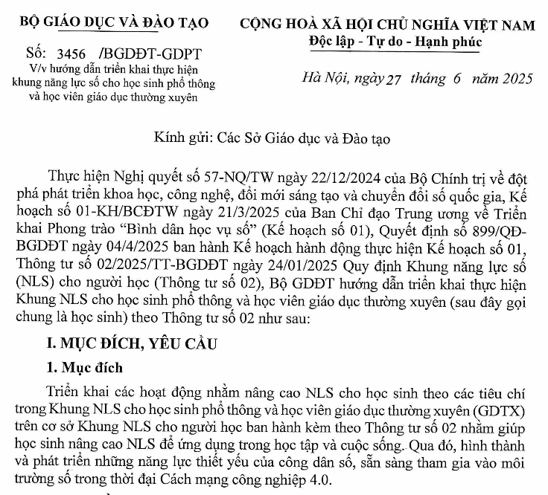
Khung năng lực số cho học sinh

Slide 7
Khung năng lực số cho học sinh
Thông tin và dữ liệu
Giao tiếp và hợp tác
Sáng tạo nội dung số
An toàn kĩ thuật số
Giải quyết vấn đề
6. Ứng dụng Trí tuệ nhân tạo
6 Miền năng lực; 24 năng lực thành phần

Slide 8
Mô tả mức độ năng lực số cho học sinh (cv 3456)
Mức độ thành thạo của các khối lớp | Tình huống/nhiệm vụ dạy học | Mức độ tự chủ
Lớp 1, 2, 3 (CB1-Cơ bản 1) | Nhiệm vụ đơn giản | Với sự hướng dẫn
Lớp 4, 5 (CB2-Cơ bản 2) | Nhiệm vụ đơn giản, quen thuộc | Tự chủ và có hướng dẫn khi cần thiết
Lớp 6, 7 (TC1-Trung cấp 1) | Nhiệm vụ được xác định rõ ràng và các vấn đề đơn giản | Tự chủ hoàn toàn
Lớp 8, 9 (TC2-Trung cấp 2) | Nhiệm vụ được xác định rõ ràng và không quen thuộc | Độc lập và theo nhu cầu cá nhân
Lớp 10, 11, 12 (NC1-Nâng Cao1) | Các nhiệm vụ phức tạp và vấn đề mới | Hướng dẫn người khác

Slide 9
TÍCH HỢP PHÁT TRIỂN NĂNG LỰC SỐ TRONG DẠY HỌC CÁC MÔN HỌC
Notes:
Chơi Kahoot!, các câu hỏi cho nội dung lý thuyết của buổi sáng, 10 câu.

Slide 10
Quy trình chung
Xây dựng KHDH của tổ chuyên môn
Xây dựng KHGD của giáo viên
Cụ thể hoá các NLS đã xác định để gắn với từng bài học
Xây dựng KHBD
Bổ sung mục tiêu phát triển NLS
Điều chỉnh, bổ sung các NLS có thể tích hợp khi dạy học
Triển khai hoạt động chi tiết phù hợp

Slide 11
XÂY DỰNG KẾ HOẠCH DẠY HỌC CỦA TỔ CHUYÊN MÔN (CÁC MÔN HỌC/HĐGD KHÁC)

Slide 12
Quy trình xây dựng kế hoạch dạy học của tổ chuyên môn (các môn học khác)
1
Bước
Nghiên cứu khung năng lực số
2
Bước
Phân tích nội dung, YCCĐ trong
CT môn học
Bước
3
Liên kết các biểu biện của khung NLS với YCCĐ tương ứng trong CT môn học
Bước
4
Xác định năng lực số cần tích hợp trong KHDH

Slide 13
Quy trình xây dựng kế hoạch dạy học của tổ chuyên môn (các môn học khác)
Bước
1
L10-L11-L12 (NC1)
1. Khai thác dữ liệu và thông tin
1.1. Duyệt, tìm kiếm và lọc dữ liệu, thông tin và nội dung số
a-Đáp ứng được nhu cầu thông tin, b-Áp dụng được kỹ thuật tìm kiếm để lấy được dữ liệu, thông tin và nội dung trong môi trường số, c-Chỉ cho người khác cách truy cập những dữ liệu, thông tin và nội dung này cũng như điều hướng giữa chúng. d-Tự đề xuất được chiến lược tìm kiếm.
1.2. Đánh giá dữ liệu, thông tin và nội dung số
a- Thực hiện đánh giá được độ tin cậy và độ tin cậy của các nguồn dữ liệu, thông tin và nội dung số. b-Tiến hành đánh giá được các dữ liệu, thông tin và nội dung số khác nhau.
Nghiên cứu khung năng lực số

Slide 14
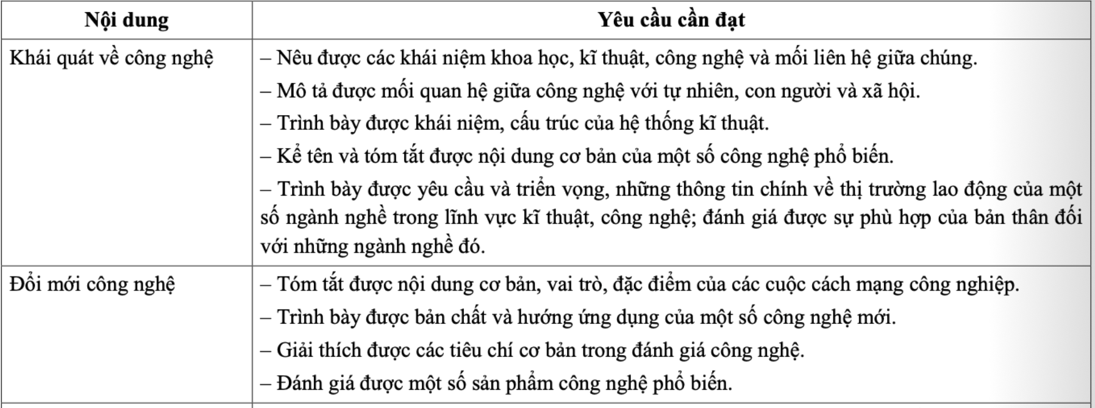
Quy trình xây dựng kế hoạch dạy học của tổ chuyên môn (các môn học khác)
Bước
2
Phân tích
nội dung, YCCĐ trong
CT môn học

Slide 15
Quy trình xây dựng kế hoạch dạy học của tổ chuyên môn (các môn học khác)
3
Hình học phẳng
Nội dung | Yêu cầu cần đạt | Định hướng phát triển NLS
Khái quát về công nghệ | - Nêu được các khái niệm khoa học, kĩ thuật, công nghệ và mối liên hệ giữa chúng. - Mô tả được mối quan hệ giữa công nghệ với tự nhiên, con người và xã hội. - Trình bày được khái niệm, cấu trúc của hệ thống kĩ thuật - Kể tên được một số công nghệ phổ biến - Tóm tắt được nội dung cơ bản của một số công nghệ phổ biến. - Trình bày được bản chất của công nghệ mới - Phát biểu được hướng ứng dụng của một số công nghệ mới - Giải thích được các tiêu chí cơ bản trong đánh giá công nghệ - Đánh giá được một số sản phẩm công nghệ phổ biến | 1.1. NC1b 1.3. NC1a
Bước
Liên kết các biểu biện của khung NLS với YCCĐ tương ứng trong CT môn học (nếu có)

Slide 16
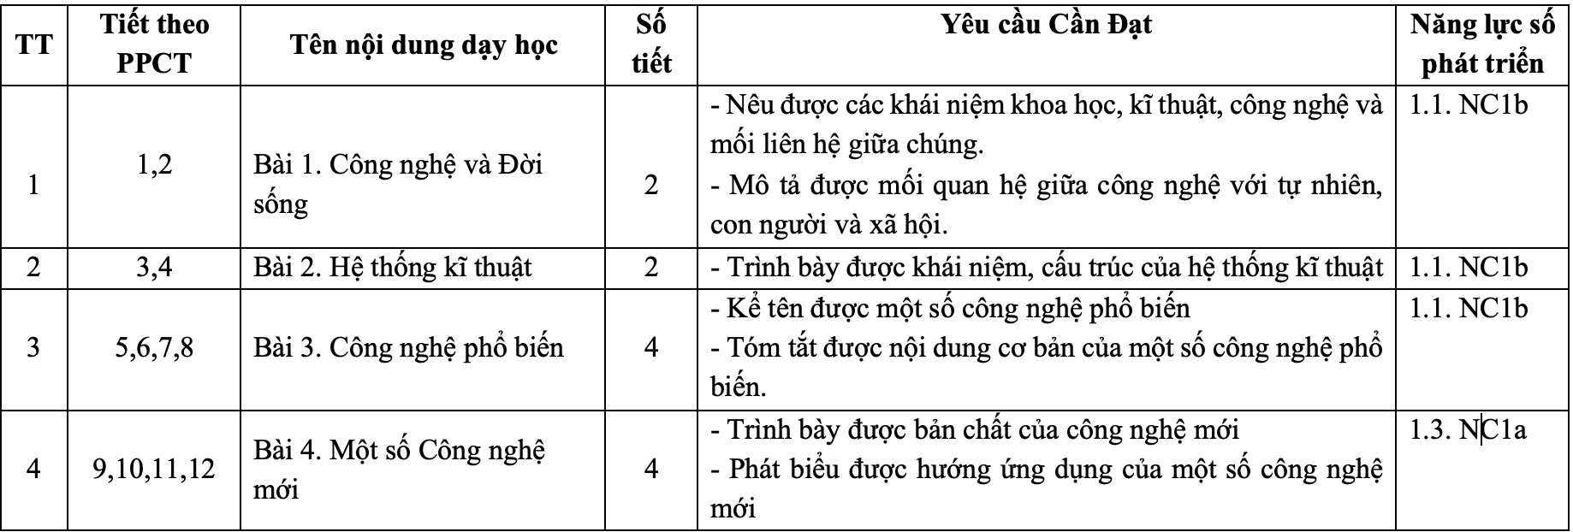
Quy trình xây dựng kế hoạch dạy học của tổ chuyên môn (các môn học khác)
Bước
4
Xác định năng lực số cần tích hợp vào môn học

Slide 17
Gợi ý cách thức tích hợp NLS
Nội dung dạy học đã có sẵn.
Bổ sung phương pháp, công cụ trong dạy học: Tìm kiếm thông tin, Sáng tạo nội dung số, Ứng dụng AI, …

Slide 18
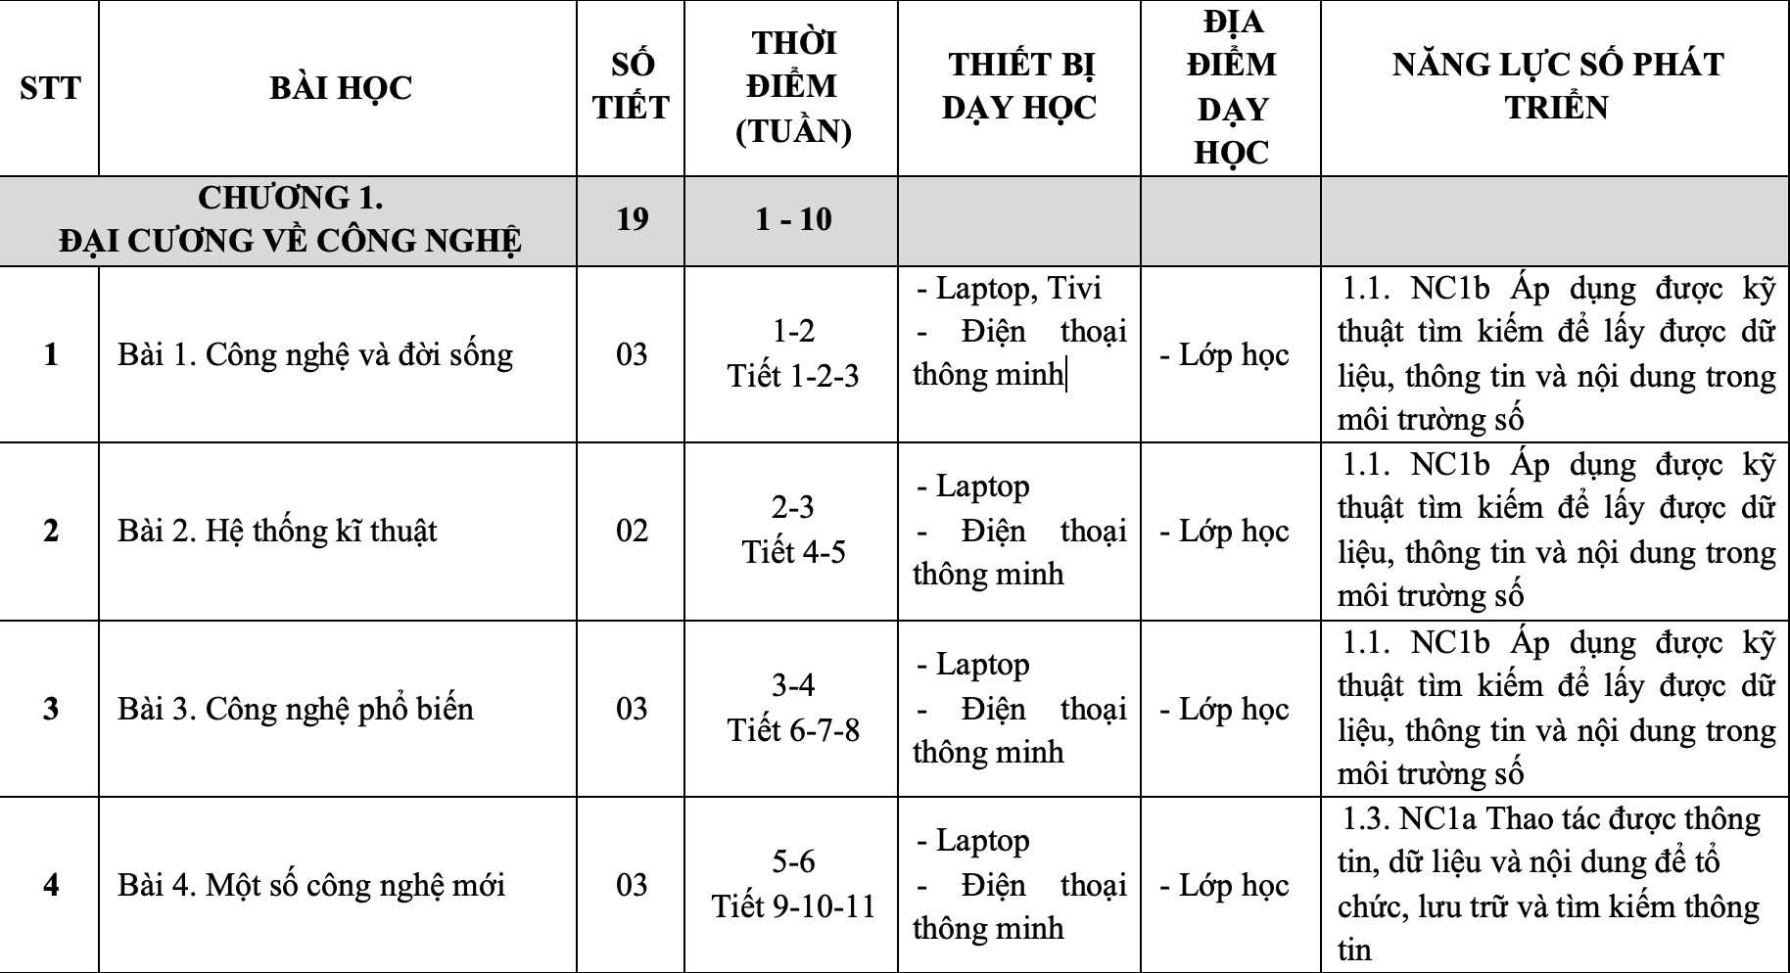
Xây dựng kế hoạch giáo dục của giáo viên

Slide 19
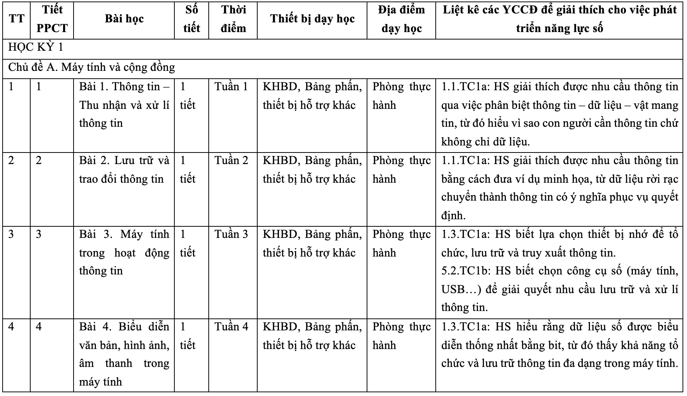
Qui trình xây dựng kế hoạch giáo dục của giáo viên
Cụ thể hóa từ (1) đối với những nội dung được nhà trường/ tổ chuyên môn phân công (Phụ lục 3, CV 5512) theo hướng mô tả biểu hiện cụ thể tương ứng với nội dung của bài học trên cơ sở tham khảo gợi ý ghi trong CV 3456.

Slide 20
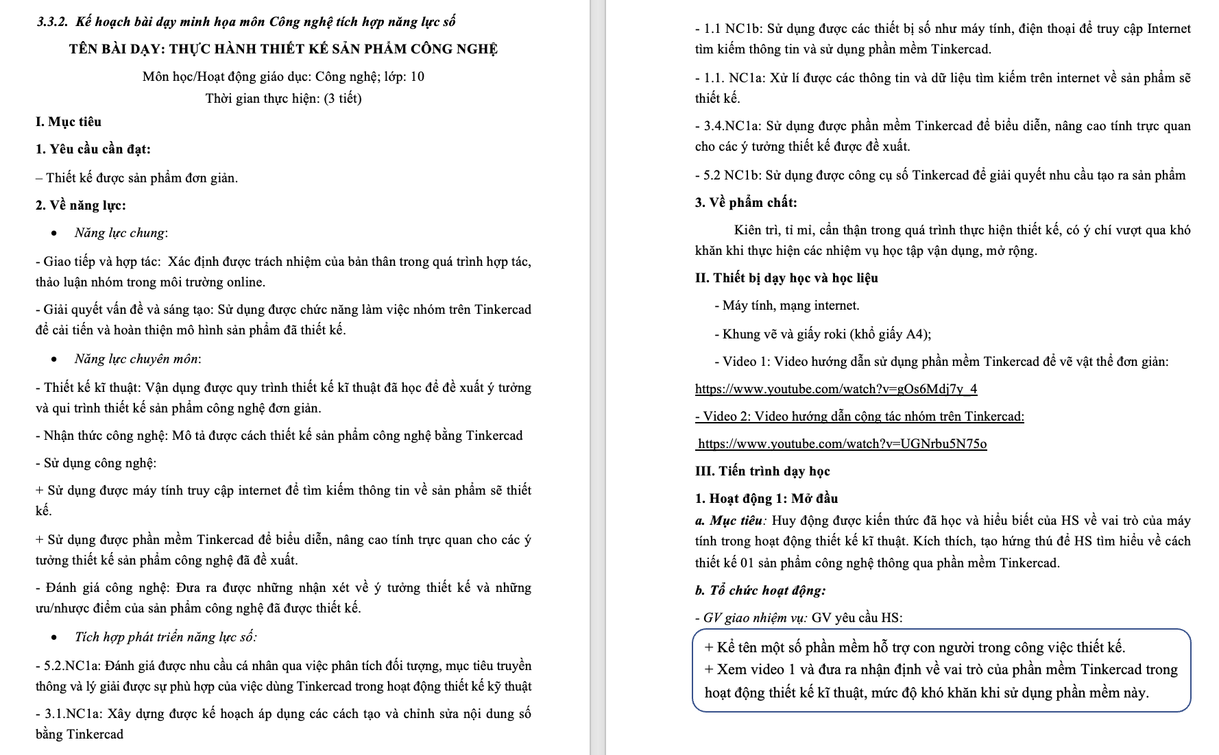
Xây dựng kế hoạch bài dạy

Slide 21
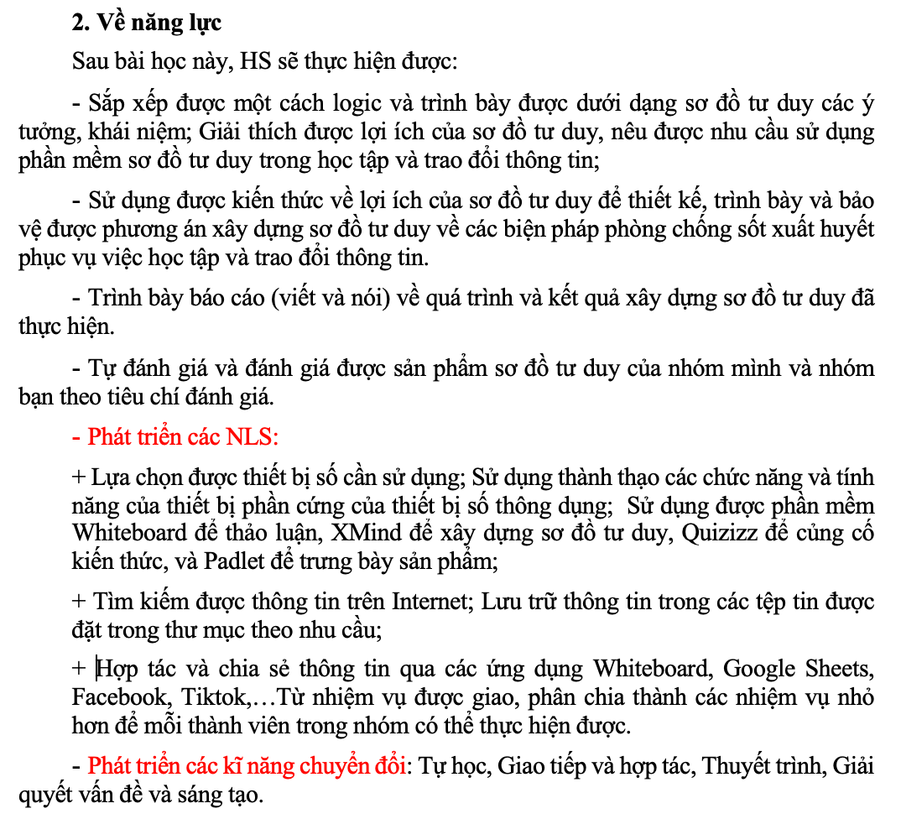
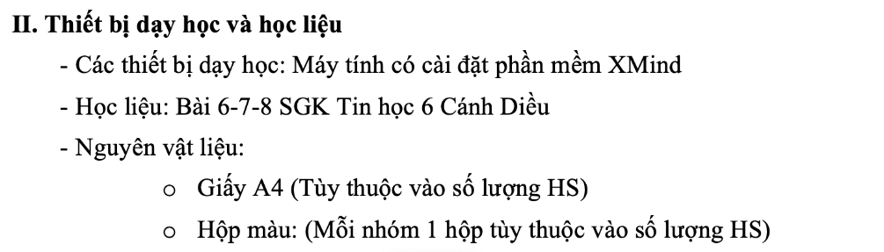
Xây dựng kế hoạch bài dạy phát triển năng lực số
Phần I. Mục tiêu:
Bên cạnh mục tiêu về theo Qui định, giáo viên cần xác định rõ ràng các mục tiêu về Năng lực số mà bài học hướng tới.
Các mục tiêu này cần được mô tả bằng các động từ hành động cụ thể và hãy ghi mã năng lực thành phần tương ứng trong KNLS.
Phần II. Thiết bị dạy học và học liệu:
Cần liệt kê cụ thể các thiết bị số (máy tính, máy chiếu,..), phần mềm, ứng dụng (Canva, Google Forms, PHET...) sẽ được sử dụng trong bài dạy.

Slide 22
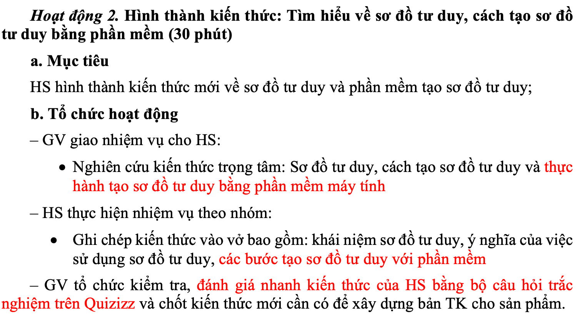
Xây dựng kế hoạch bài dạy phát triển năng lực số
Phần III. Tiến trình dạy học
- Trong mỗi hoạt động (Mở đầu, ….), giáo viên cần mô tả rõ cách thức tổ chức cho học sinh tương tác và làm việc với công nghệ số để thực hiện nhiệm vụ học tập.
- Nội dung: Nhiệm vụ giao phải gắn liền với việc sử dụng một công cụ số cụ thể.
- Sản phẩm: Sản phẩm học tập của học sinh thường sẽ là một sản phẩm số (một file word, một bài trình chiếu, một bình luận trên Padlet, kết quả trả lời trên Kahoot...).
- Tổ chức thực hiện: Mô tả cách giáo viên hướng dẫn học sinh sử dụng công cụ, cách các em hợp tác (nếu làm việc nhóm trên môi trường số) và cách trình bày, báo cáo sản phẩm.

Slide 23
TỔ CHỨC DẠY HỌC TĂNG CƯỜNG, CÂU LẠC BỘ PHÁT TRIỂN NĂNG LỰC SỐ

Slide 24
Khung chương trình câu lạc bộ minh họa
Tên bài học | Số tiết | Nội dung chính | Yêu cầu cần đạt
CHỦ ĐỀ STEM 1: KIẾN THỨC CƠ BẢN VỀ ESP32 – ỨNG DỤNG BLYNK XÂY DỰNG NHÀ THÔNG MINH
1. Giới thiệu và khởi động | 1–2 | Giới thiệu ESP32, so sánh với Arduino, tìm hiểu Blynk, thảo luận vai trò IoT trong cuộc sống | Học sinh nhận biết ưu điểm của ESP32; thực hiện tạo tài khoản Blynk; mô phỏng kết nối cơ bản.
2. Đề xuất ý tưởng và thiết kế mô hình | 3–6 | Học sinh làm việc nhóm, đề xuất tiện ích thông minh (đèn, quạt, cảm biến), thiết kế sơ đồ khối – sơ đồ mạch, mô hình nhà thông minh | Học sinh thảo luận, đề xuất tiện ích thông minh; thiết kế sơ đồ khối, sơ đồ mạch; lựa chọn linh kiện phù hợp.
3. Lập trình và thực hành từng phần | 7–8 | Mỗi nhóm lập trình 1 chức năng: - Nhóm 1 bật/tắt đèn từ xa và tự động - Nhóm 2 bật/tắt quạt từ xa và tự động - Nhóm 3 hiển thị nhiệt độ & độ ẩm cảnh báo thời tiết từ xa | Học sinh lập trình chức năng điều khiển (đèn, quạt, cảm biến); thử nghiệm từng chương trình hoạt động riêng biệt thành công.
4. Tích hợp và hiệu chỉnh hệ thống | 9–10 | Các nhóm chia sẻ code, sơ đồ kết nối phần cứng. Kết hợp code, phần cứng của tất cả nhóm hoàn thiện nhà thông tin với tất cả tiện ích | Học sinh kết hợp code và phần cứng từ các nhóm; hiệu chỉnh để hệ thống vận hành ổn định, điều khiển được từ xa qua WiFi.

Slide 25
Khung chương trình câu lạc bộ minh họa
Tên bài học | Số tiết | Nội dung chính | Yêu cầu cần đạt | Định hướng NLS phát triển
CHỦ ĐỀ STEM 1: KIẾN THỨC CƠ BẢN VỀ ESP32 – ỨNG DỤNG BLYNK XÂY DỰNG NHÀ THÔNG MINH
1. Giới thiệu và khởi động | 1–2 | Giới thiệu ESP32, so sánh với Arduino, tìm hiểu Blynk, thảo luận vai trò IoT trong cuộc sống | Học sinh nhận biết ưu điểm của ESP32; thực hiện tạo tài khoản Blynk; mô phỏng kết nối cơ bản. | 1.1.TC2a 1.1.TC2c 2.1.TC2a 2.3.TC2a 3.4.TC2a 5.4.TC2a
2. Đề xuất ý tưởng và thiết kế mô hình | 3–6 | Học sinh làm việc nhóm, đề xuất tiện ích thông minh (đèn, quạt, cảm biến), thiết kế sơ đồ khối – sơ đồ mạch, mô hình nhà thông minh | Học sinh thảo luận, đề xuất tiện ích thông minh; thiết kế sơ đồ khối, sơ đồ mạch; lựa chọn linh kiện phù hợp. | 2.4.TC2a 3.1.TC2a 5.2.TC2a 5.4.TC2a 6.1.TC2a 6.3.TC2a
3. Lập trình và thực hành từng phần | 7–8 | Mỗi nhóm lập trình 1 chức năng: - Nhóm 1 bật/tắt đèn từ xa và tự động - Nhóm 2 bật/tắt quạt từ xa và tự động - Nhóm 3 hiển thị nhiệt độ & độ ẩm cảnh báo thời tiết từ xa | Học sinh lập trình chức năng điều khiển (đèn, quạt, cảm biến); thử nghiệm từng chương trình hoạt động riêng biệt thành công. | 3.4.TC2a 5.1.TC2a 5.3.TC2a

Slide 26
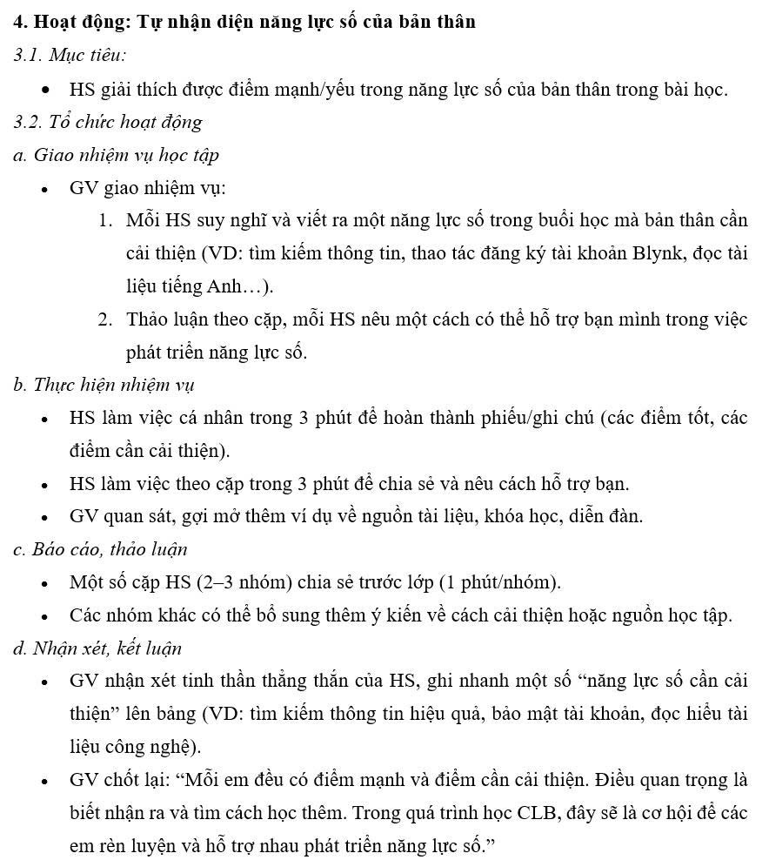
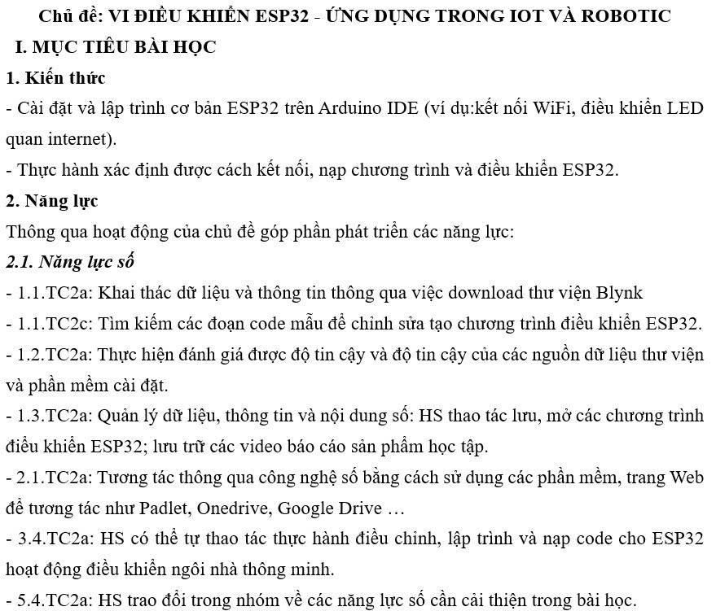
4. Xây dựng kế hoạch bài dạy
Với mỗi buổi học đã được xác định trong chương trình, xây dựng kế hoạch bài dạy theo công văn 5512.

Slide 27
+ VÍ DỤ: 5.1 NC1a Năng lực thành phần: 5.1 NC1: Nâng cao 1.( mặc định trong mã hóa NLS là phải có NC1) a: chỉ báo NLS
+ Copy NLS phát triển ở PL3 bỏ vào NLS cốt lõi trong phần Mục tiêu KHBD
+ Mã NLS giống nhau: PL1->PL3->PL4. Tuy nhiên trong quá trình soạn giảng KHBD thì them vào cho thích hợp, tùy thuộc giáo viên yêu cầu HS tạo ra sản phẩm gì.
+ NSL ở tiến trình dạy học phải lấy từ NLS ở phần Mục tiêu của KHBD

